Slide 1
আজকের ক্লাসে সবাইকে স্বাগতম

Slide 2
শিক্ষক পরিচিতি
মোঃ শরিফুল ইসলাম
সহকারী শিক্ষক ( আইসিটি )
মার্থা লিন্ড স্ট্রম নুরজাহান বেগম বালিকা উচ্চ বিদ্যালয়।
দাপনাজোর , করটিয়া ,বাসাইল , টাঙ্গাইল।

Slide 3
পাঠ পরিচিতি
শ্রেণীঃ অষ্টম
বিষয়: তথ্য ও যোগাযোগ প্রযুক্তি
অধ্যায়:৫ম
পাঠ : ৪৭-৬৯ (১ম পর্ব)
সময়: ৫০ মিনিট

Slide 4
চলো এবার আমরা কিছু চিত্র দেখি

Slide 5
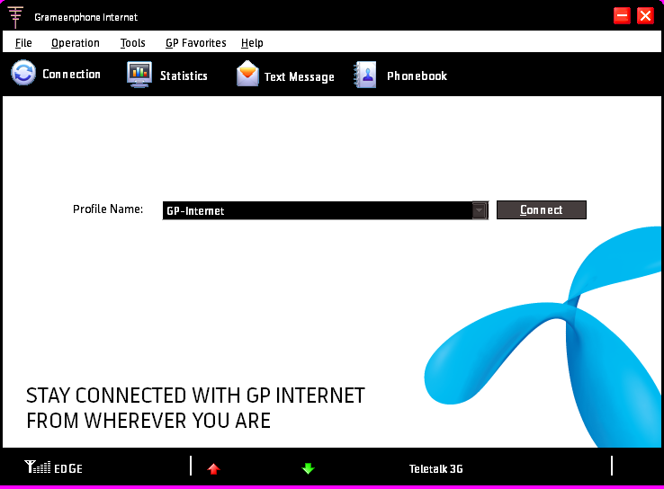
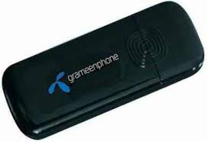

Slide 8
আমরা যদি কারো সাথে যোগাযোগ করতে চাই…
1।মোবাইল ফোনের মাধ্যমে আমরা অন্যের সাথে কথা বলে যোগাযোগ করতে পারি।
2।এস এম এস পাঠাতে পারি।
3। ভিডিও কলের মাধ্যমে ছবি দেখে কথা বলে যোগাযোগ করতে পারি।

Slide 9
তাছাড়া আমরা আর কিভাবে যোগাযোগ করি?
সামজিক যোগাযোগ মাধ্যম যেমন : ফেসবুক,টুইটার ব্যবহার করে। অন্যের সাথে যোগাযোগ করতে পারি।

Slide 10
পাঠ ঘেষণা
নতুন
ই-মেইল (E-mail)
একাউন্ট খোলা

Slide 11
শিখনফল-
এই পাঠ শেষে শিক্ষার্থীরা যা জানতে পারবে—
1। ই-মেইল কি তা জানতে পারবে।
২।ই-মেইল কিভাবে খুলতে হয় তা জানতে পারবে।
৩। ই-মেইল খুলতে কি কি ডিভাইস প্রয়োজন তা জানতে পারবে।

Slide 12
ই-মেইল কী
Electronic Mail-এর সংক্ষিপ্ত নাম E-mail (ই-মেইল)। ই-মেইল হলো দ্রুততম, বিশ্বস্ত ও সাশ্রয়ী ইলেকট্রনিক যোগাযোগ ব্যবস্থা যার মাধ্যমে এক কম্পিউটার থেকে অন্য কম্পিউটারে খুব সহজেই ডাটা বা তথ্য আদান-প্রদান করা যায়।

Slide 13
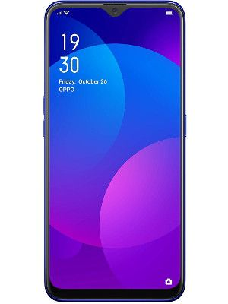
ই-মেইল খুলতে আমাদের অবশ্যই যা প্রয়োজন হবেঃ

Slide 14
ই-মেইল খুলতে আমাদের অবশ্যই যা প্রয়োজন হবেঃ

Slide 15
ইন্টারনেট ব্রাউজিং সফটওয়্যার ও সার্চ ইঞ্জিন।

Slide 16
ইন্টারনেট ব্রাউজিং সফটওয়্যার

Slide 17
1। প্রথমে ব্রাউজারটা অপেন করে সেটার এড্রেসবারে যে সার্চ ইঞ্জিন ব্যবহার করতে চাও তার টিকানাটি লেখ।
2। তারপর এন্টার চাপ দেও।
তাহলে……..

Slide 18
প্রথমে মজিলা ফায়ার ফক্স অপেন করি।
তারপর গুগলে প্রবেশ করি।

Slide 19
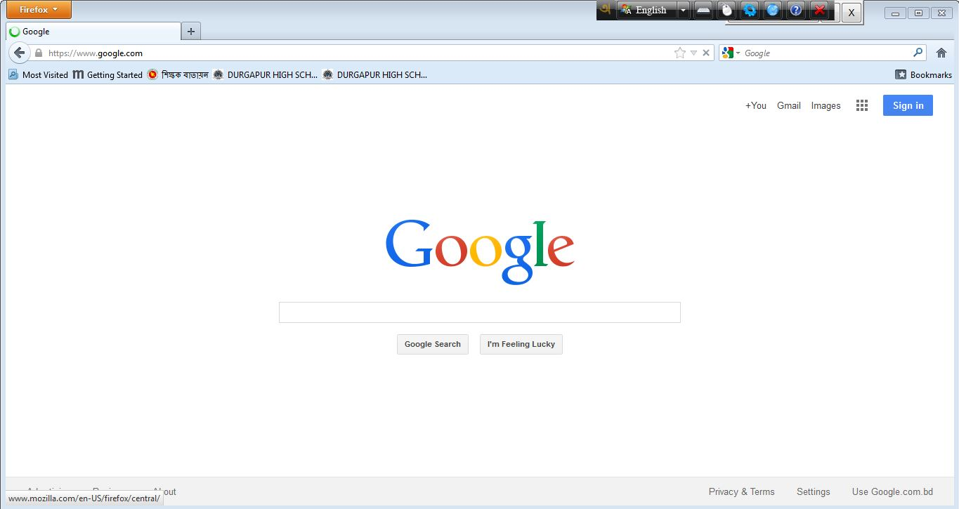
www.gmail.com লিখে সার্চ দিতে হবে।

Slide 20
□sign up Gmail Now.googl.com ক্লিক।

Slide 21
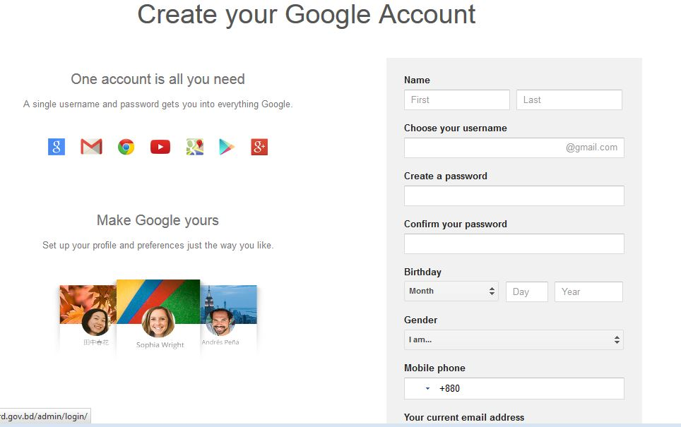
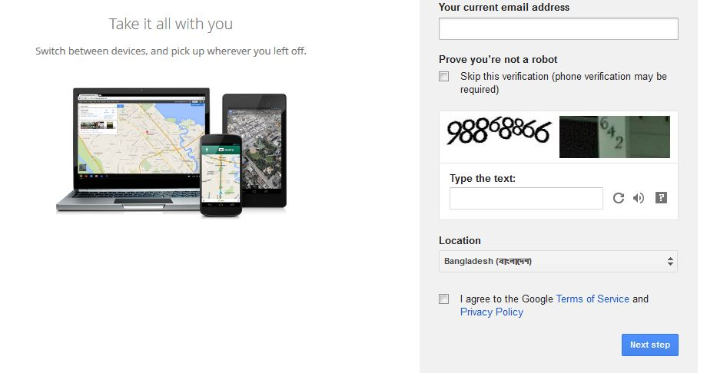
□Create your Google Account ফর্মটি আসবে।
□ফর্মটির সকল তথ্য ইংরেজিতে দিতে হবে।

Slide 22
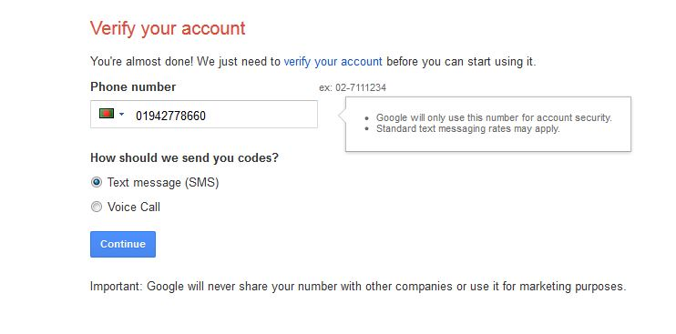

Slide 25
ক্লিক

Slide 26
লোডিং অবস্থায় চিত্র

Slide 27
জি-মেইল অপেন করার পর ইনবক্স

Slide 28
সাইন আউট
সাইন আউটের জন্য ক্লিক করতে হবে

Slide 29
মূল্যায়ন
১। ই-মেইল কী ?
(ক) ইমারজেন্সি মেইল
(খ) ইলেক্ট্রনিক মেইল
(গ) ইলেক্ট্রিক্যাল মেইল
(ঘ) ইঞ্জিনিয়ারিং মেইল
উত্তর সঠিক হয়েছে
আবার চেষ্টা কর
আবার চেষ্টা কর
আবার চেষ্টা কর

Slide 30
মূল্যায়ন
২। Yahoo.com কী ?
(ক) Protocal
(খ) Web Page
(গ) Engine
(ঘ) Surch Engine
উত্তর সঠিক হয়েছে
আবার চেষ্টা কর
আবার চেষ্টা কর
আবার চেষ্টা কর

Slide 31
দলীয় কাজ
সবাই নিজের নাম কে ই-মেইল আইডি তে রূপান্তর করে লেখ।

Slide 32
যেমন :
Karim .
karim@gmail.com
2. Rahim Miah.
rahimmiah@gmail.com
3.Salma Akter.
salmaakter@gmail.com

Slide 33
বাড়ির কাজ
ই-মেইল একাউন্ট খোলার ধাপ গুলো ধারাবাহিক ভাবে লিখবে।

Slide 34
ধন্যবাদ
আগামী ক্লাসে আবার দেখা হবে।

